Slide 1
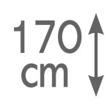
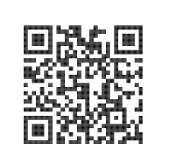


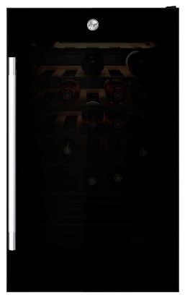

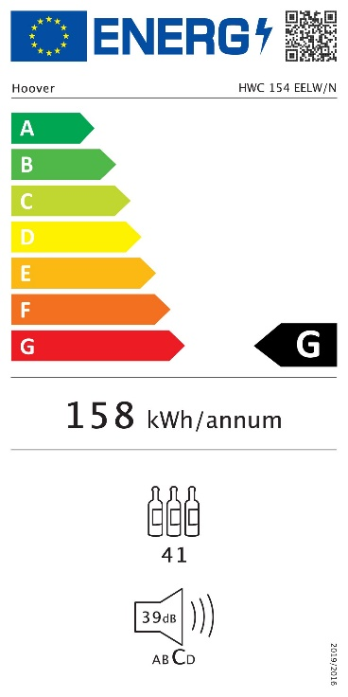
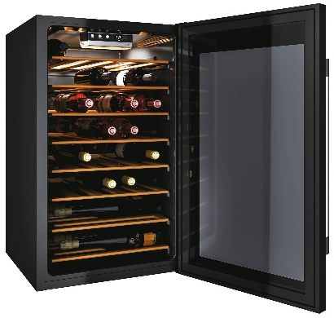





HWC 154 EELWN
Volně stojící vinotéka H-WINE 700 PRO
Jednozónová, Wifi, elektronické ovládání, LED osvětlení, 6 + 2 bambusové prémiové police, tichý chod
Parametry odpovídají Nařízení v přenesené pravomoci: (EU) 2019/2016
Více informací o výrobku naleznete pod tímto QR kódem:
Hlavní vlastnosti (Nařízení v přenesené pravomoci: (EU) 2019/2016)
Třída energetické účinnosti G
Celkový čistý objem (l) 121
Kapacita lahví 41
Spotřeba energie za den (kWh/24 hod) 0,432
Roční spotřeba energie (kWh/rok) 158
Úroveň emisí hluku šířeného vzduchem (dB(A) re 1 pW) 39
Emisní třída hluku šířeného vzduchem C
Klimatická třída N - ST 16°- 38°C
Třída energetické účinnosti světla G
Vlastnosti
Wifi připojení - možnost ovládat vinotéku přes aplikaci Wizard se širokou škálou dodatečných informací a funkcí:
Inventory Coach - Asistent zásob ve vinotéce
Ovládání teploty na dálku
Zapnutí/ Vypnutí světla
Tipy a triky; Průvodce chybovými hláškami a uživatelský návod
Jedna teplotní zóna 7°C - 18°C
Elektronické ovládání
Digitální displej
4 programy chlazení (bílé víno, červené víno, šumivé víno, Wifi nastavení)
Vlhkost během skladování 50 – 80%
Automatické odmrazování
Antivibrační systém - tichý provoz
Konstrukce
6 bambusových polic + 2 police
LED osvětlení
Transparentní sklo
Polohovatelné nožičky
Nelze měnit závěs dveří, panty vpravo
Uhlíkový pachový filtr
85
Ovládání
přes aplikaci
Wizard díky připojení
k Wifi
Elektronické ovládání
Inventory Coach – asistent zásob
Dvířka s UV ochranou
Osvětlení
LED
Logistická data
Kód 34004581
EAN 8059019022444
Provedení Černý rám, kouřová dvířka, nerez madlo
Rozměry výrobku v x š x h (mm) 850 x 490 x 535
Čistá váha výrobku (kg) 28
Rozměry balení v x š x h (mm) 855 x 540 x 580
Hmotnost s obalem (kg) 30
Prémiové bambusové police
Antivibrační systém
tichý provoz

